Slide 1
КИСЕЛИНЕ И БАЗЕ

Slide 2
ПОНОВИМО!
ОКСИД НЕМЕТАЛА + Н₂О →
ОКСИД МЕТАЛА + Н₂О →
БАЗА
(ХИДРОКСИД)
КИСЕЛИНА
Обавезно садрже позитивне јоне водоника Н⁺.
Водоникови јони одређују киселост средине и увијек су позитивно једновалентни.
Обавезно садрже хидроксидну групу ОН⁻.
Хидроксидни јони одређују базност средине и увијек су негативно једновалентни.
Киселине и базе се могу идентификовати употребом индикатора, нпр. лакмус папиром

Slide 3
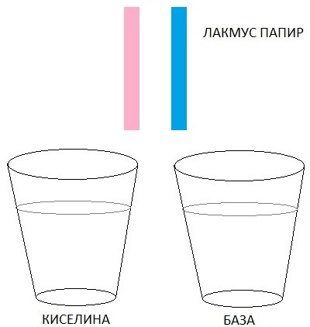
ТЕСТИРАЊЕ КИСЕЛИНА И БАЗА СА ЛАКМУС ПАПИРОМ

Slide 4
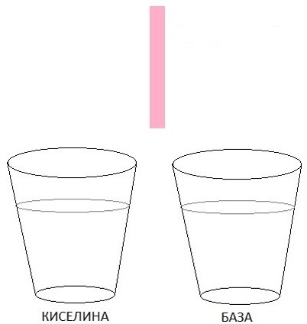

Slide 5
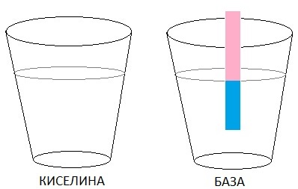

Slide 6
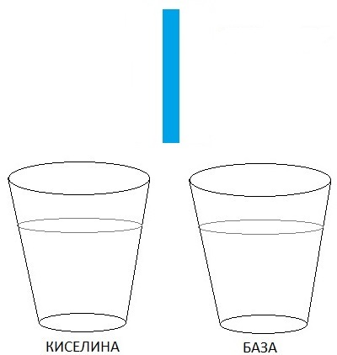

Slide 7
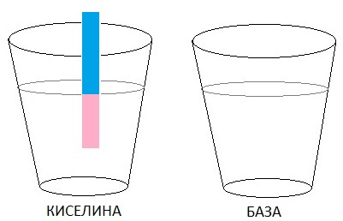

Slide 8
ХЕМИЈСКЕ ФОРМУЛЕ
КИСЕЛИНА:
БАЗА (ХИДРОКСИДА):
H₂CO₃ угљена/карбонатна
H₂SO₃ сумпораста/сулфитна
H₂SO₄ сумпорна/сулфатна
HNO₃ азотна/нитратна
HNO₂ азотаста/нитритна
H₃PO₄ фосфорна/фосфатна
H₃PO₃ фосфораста/фосфитна
HCl хлороводонична/хлоридна
H₂S сулфидна/водоник-сулфид
NaOH натријум-хидроксид
KOH калијум-хидроксид
Ca(OH)₂ калцијум-хидроксид
Mg(OH)₂ магнезијум-хидроксид
Al(OH)₃ алуминијум-хидроксид
CuOH бакар(I)-хидроксид
Cu(OH)₂ бакар(II)-хидроксид
Fe(OH)₂ гвожђе(II)-хидроксид
Fe(OH)₃ гвожђе(III)-хидроксид

Slide 9
ДОМАЋА ЗАДАЋА: Лабораторијска вјежба
Прибор:
5 чаша;
црвени купус;
блендер.
Поступак:
Уситнити црвени купус у блендеру или ситно насјечен црвени купус прелити са врелом водом.
Добијени сок црвеног купуса расподијелити у 5 чаша, те у сваку чашу додати по једну супстанцу у малим количинама:
исцијеђен сок од лимуна,
сирће,
соду-бикарбону,
течни сапун и
воду.
Хемикалије:
исцијеђен сок од лимуна;
сирће;
сода-бикарбона;
течни сапун;
вода.

Slide 10
СУПСТАНЦЕ | ПРОМЈЕНА БОЈЕ | КИСЕЛА/БАЗНА СРЕДИНА
СОК ЛИМУНА
СИРЋЕ
СОДА-БИКАРБОНА
ТЕЧНИ САПУН
ВОДА

